Slide 1

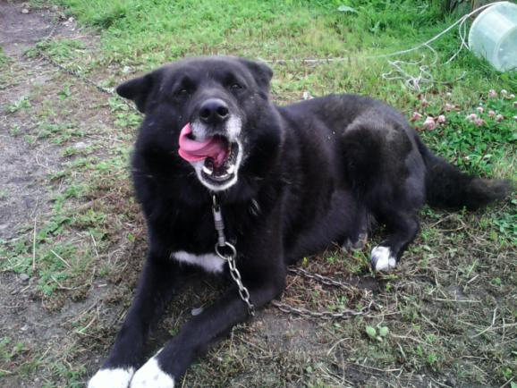
Моя собака!
Подготовила работу:
Ученица 2 «А» класса Шамонтьева Мирослава

Slide 2

Чек появился у нас в 2008 году. Папа хотел взять щенка для охоты, но ему предложили взять взрослою собаку ! Ему тогда было 1 или 2 года.
Это мой Чек!

Slide 3
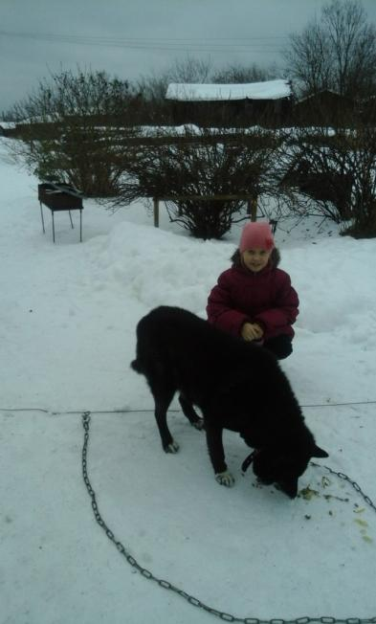
Чек живёт на улице .
Чек любит есть мясо , косточки

Slide 4
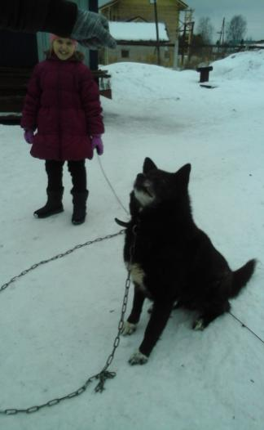
Чек выполняет команды.

Slide 5
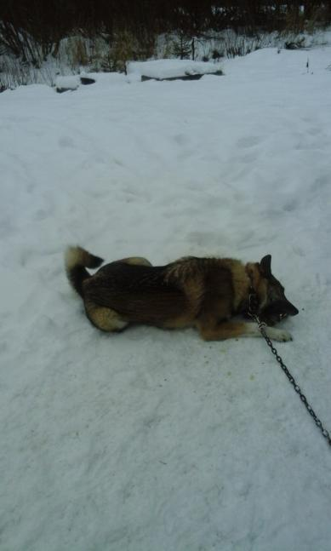
И у меня есть ещё собака её зовут Хана.

Slide 6
Домашние животные это счастье!

Slide 7
спасибо за внимание!

